Slide 1

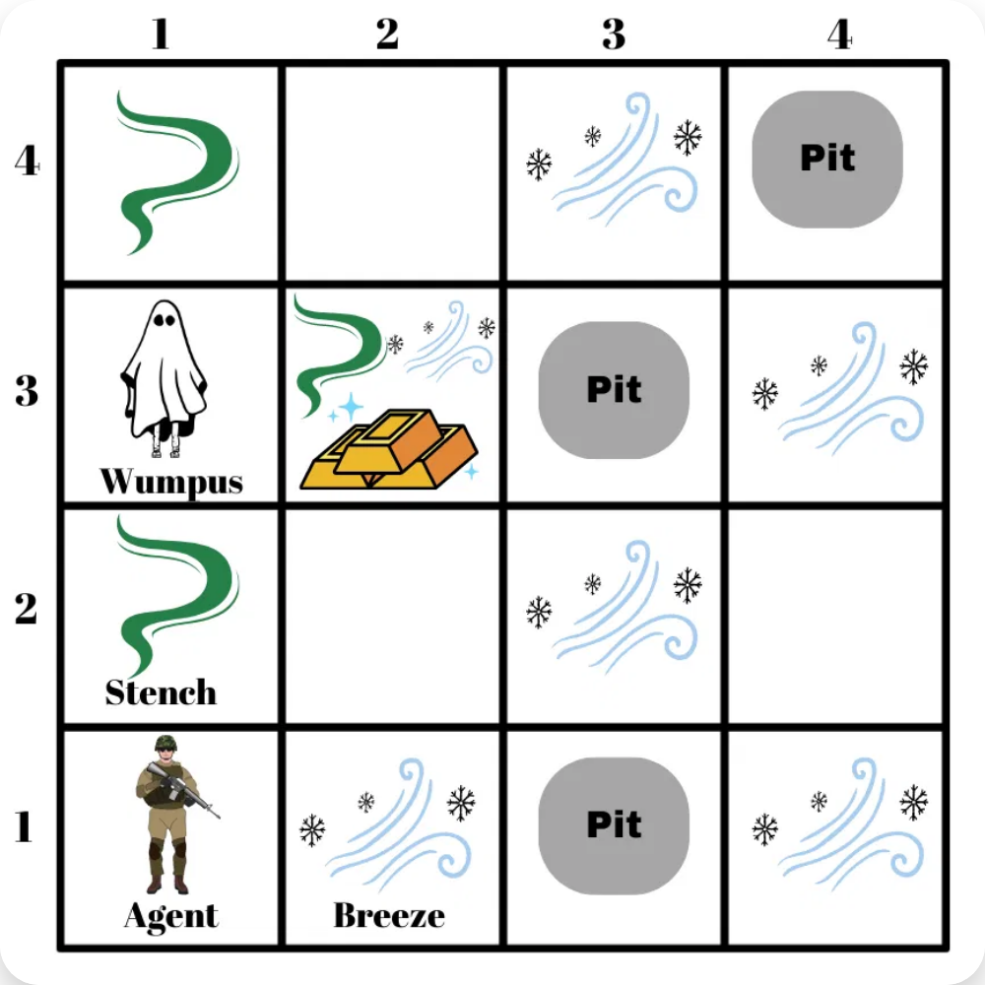
Projeto de Desenvolvimento: Mundo de Wumpus
SORAYA DE FÁTIMA ARAÚJO AGUIAR – 202475170016
SUELCK PATRICK DE SOUZA MOREIRA – 202575170017
TÂNIA LOBO VIANA – 202575170018
UNIVERSIDADE FEDERAL DO PARÁ
NÚCLEO DE DESENVOLVIMENTO AMAZÔNICO EM ENGENHARIA
PROGRAMA DE PÓS-GRADUAÇÃO EM COMPUTAÇÃO APLICADA
2025

Slide 2


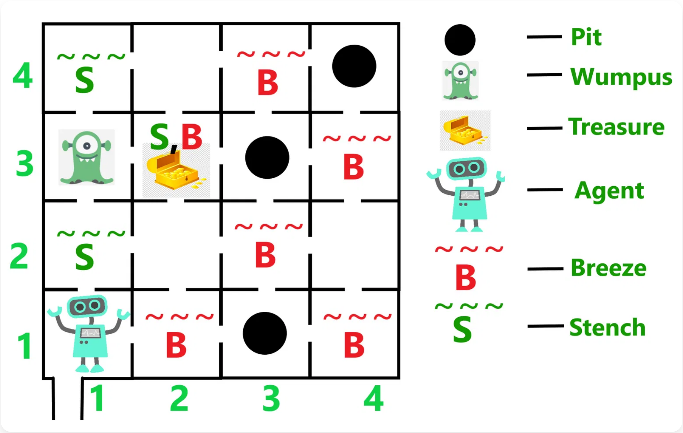






Introdução ao Mundo Wumpus
O que é o Mundo Wumpus?
Um ambiente de simulação para testar agentes inteligentes, composto por:
Agente:
Inicia na posição (0,0) e deve encontrar o ouro e
retornar
Wumpus:
Monstro que mata o agente se estiver na
mesma célula
Poços:
Armadilhas que fazem o agente perder se cair
Ouro:
Objetivo do agente, deve ser coletado e levado de
volta
Percepções
Brisa:
Indica poço em célula adjacente
Fedor:
Indica Wumpus em célula adjacente
Brilho:
Indica ouro na célula atual

Slide 3


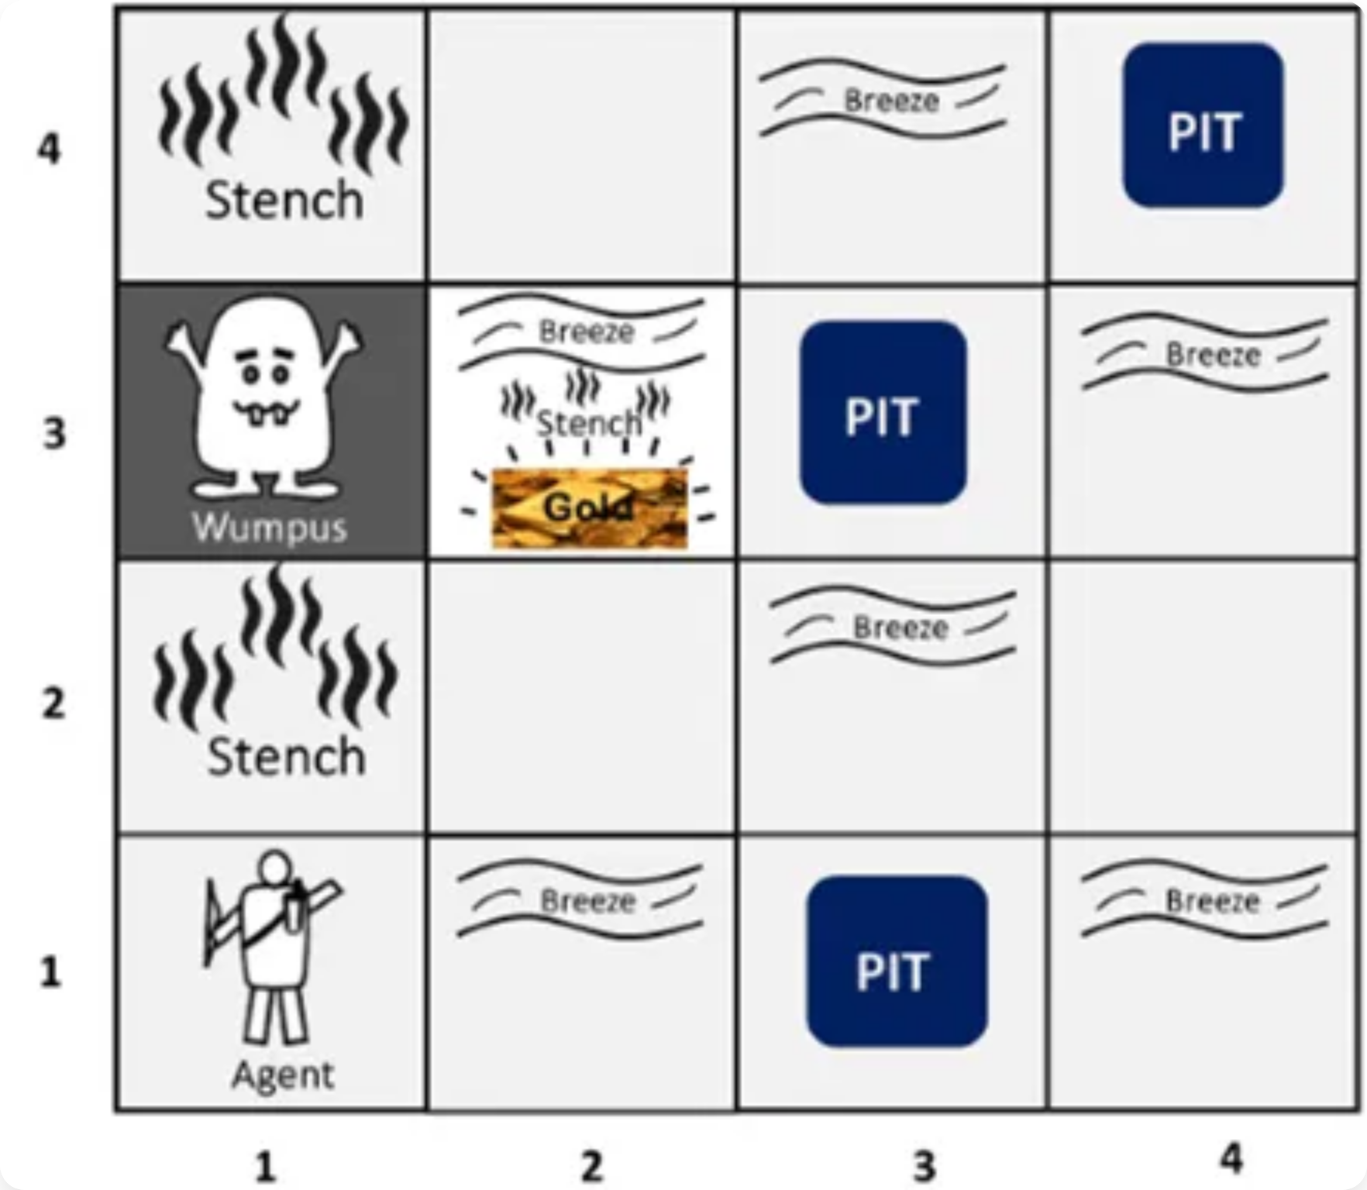



Etapa 1: Gerador Aleatório de Ambientes
Regras de Geração do Ambiente
Tamanho:
Matriz quadrada de ordem n ≥ 3
Objetos:
Poços (p), Wumpus (W) e ouro (o)
Restrições:
* Posição (0,0) sem objetos (início do agente)
* Poços não podem conter ouro ou Wumpus
Implementação
Classe Mundo:
Gera matriz e posiciona elementos randomicamente levando em consideração as restrições.
Repositório: github.com/soraya2025

Slide 4



Etapa 2: Agente Reativo Simples
Implementação
Classe Mundo:
Sensores:
Detectam brisas (poços) e fedores (Wumpus)
Agente:
define as ações, flecha e coleta de ouro
Main:
Integra componentes e executa o jogo
Esse agente usa um conjunto de regras de condição-ação. A sua classe Agente tem uma lista de regras que mapeiam uma percepção específica a uma ação. O método decidir_acao simplesmente verifica as percepções atuais e escolhe a ação correspondente a essa regra. Se houver mais de uma regra possível, ele pode escolher uma delas aleatoriamente.
A principal característica do agente reativo Simples é que ele não tem memória nem planejamento, operando com base numa lógica simples de "se-então": se perceber X, então faça Y
Repositório: github.com/soraya2025

Slide 5

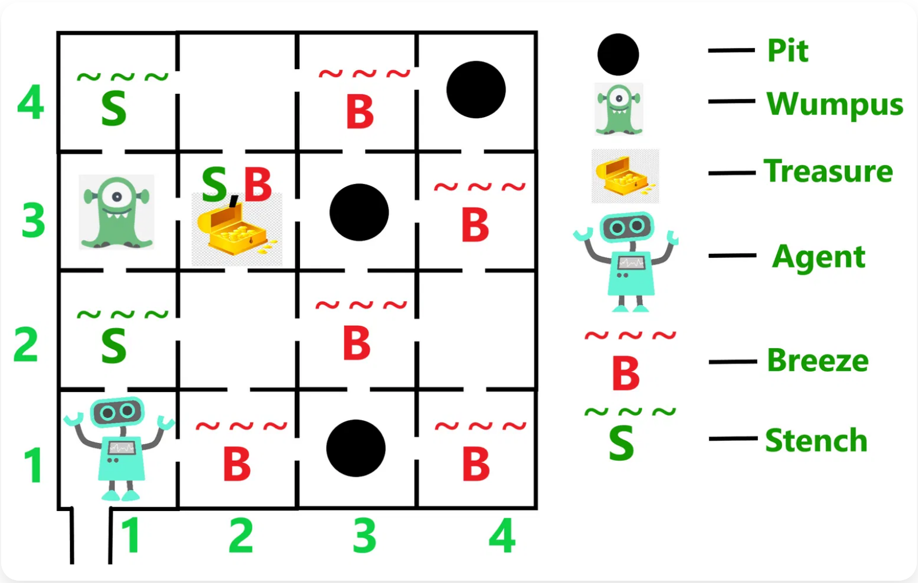
Etapa 3: Adição de Memória e Estratégia
Agente Reativo Baseado em Modelo
Nesta etapa, o agente reativo foi aprimorado com uma estrutura de memória e mecanismo inteligente de decisão.
Estrutura de Memória
Matriz
self.memoria
para mapear o ambiente e registrar
células visitadas e percepções.
Inferência
Deduz a localização de perigos não visíveis a partir das percepções (brisa, fedor).
Planejamento
Traça caminhos seguros com base no mapa construído na memória, usando backtracking quando necessário.
O uso do conhecimento acumulado para inferir e planejar
ações classifica este agente como um
Agente Reativo
Baseado em Modelo
.

Slide 6
Outras Classificações
Outras Classificações de Agentes
Existem outras classificações de agentes que demonstram diferentes níveis de inteligência e complexidade.
Agente Reativo Simples: O agente da Etapa 2
Agente Reativo Baseado em Modelo: Agente Etapa 3
Agente Baseado em Objetivo:
Este agente tem um objetivo explícito a ser alcançado. Ele busca sequências de ações que o levem a um estado-alvo. O agente demonstra um comportamento baseado em objetivo quando, após pegar o ouro, sua meta muda para "voltar para a casa (0,0)".
Agente Baseado em Utilidade:
Este agente vai além do objetivo e busca o resultado com a maior pontuação ou "utilidade". Ele leva em conta não apenas se o objetivo foi alcançado, mas também o quão bem ele foi alcançado.
Agente de Aprendizagem:
Este é o tipo mais avançado de agente. Ele é capaz de aprender com a experiência e melhorar seu desempenho ao longo do tempo. Exemplo: Agente da Etapa 4 que utiliza um Algoritmo Genético para descobrir a melhor estratégia de jogo por conta própria.

Slide 7
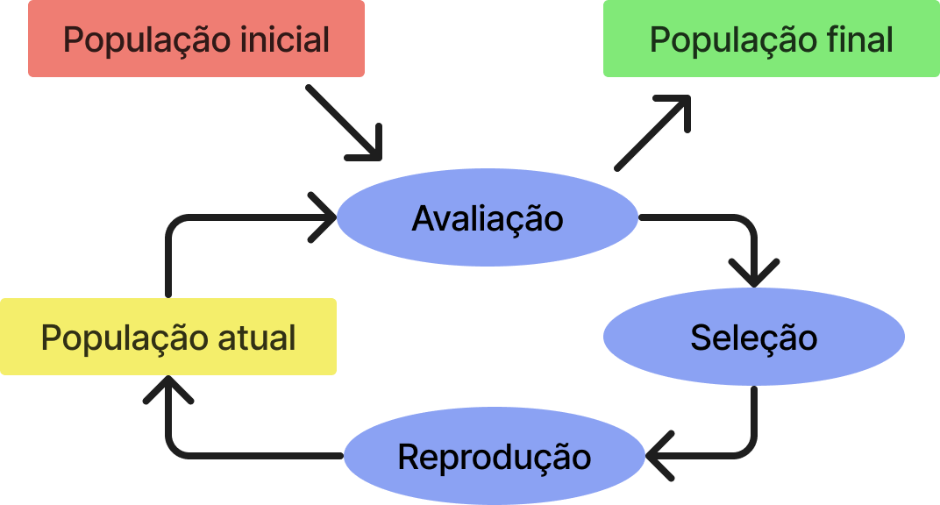
Etapa 4: Implementação do Agente por Aprendizagem
Implementação de um Agente de Aprendizagem capaz de evoluir sua própria estratégia para resolver o problema do Mundo de Wumpus utilizando algoritmo genérico.
Algoritmo Genético (AG), uma técnica de otimização inspirada nos princípios da evolução biológica. O AG opera em um ciclo de gerações, onde as melhores estratégias (os "indivíduos") são selecionadas, reproduzidas e aprimoradas para resolver o problema.
1
2

Slide 8
Estrutura do Algorítimo Génerico
Codificação:
Cada estratégia de um agente é representada por um cromossomo, que é uma lista de 10 ações. Cada posição no cromossomo corresponde a possíveis ações (por exemplo, "mover_aleatorio", "atirar", "pegar", "voltar_para_casa", "sair“ entre outras combinações), permitindo que o agente tome uma decisão para cada cenário que encontra.
Parâmetros do Algoritmo Genético
População:
100
Fitness:
Gerações:
50
Pontuação baseada por pegar ouro, matar Wumpus ou evitar perigos:
0.9
Penalidades por Ação: O agente perde 1 ponto por cada passo que dá, o que incentiva a eficiência e a conclusão da missão no menor tempo possível.
Penalidades Severas: As penalidades por morrer são altas. Cair em um poço ou encontrar o Wumpus resulta em uma perda de 1.000 pontos.
Recompensas por Sucesso: O agente recebe 1.000 pontos por pegar o ouro ou matar o Wumpus. A recompensa máxima de 5.000 pontos é concedida ao final, quando o agente consegue pegar o ouro e voltar para a casa de início
Taxa de Cruzamento:
Taxa de Mutação:
0.1
.
Seleção:
Agentes com melhor pontuação formam uma "elite" para a próxima geração. Utilizamos uma população de 100 indivíduos e um método de seleção por torneio para garantir que as melhores estratégias passem para a próxima geração.
3
Cruzamento e Mutação:
A partir da elite selecionada, novos agentes são gerados. Fazendo cruzamento e mutações.
Cruzamento: Combina o cromossomo de dois agentes pais com uma taxa de 0.9, criando filhos com traços de ambos.
Mutação: Introduz pequenas alterações aleatórias em uma taxa de 0.1, o que permite a exploração de novas soluções.

Slide 9

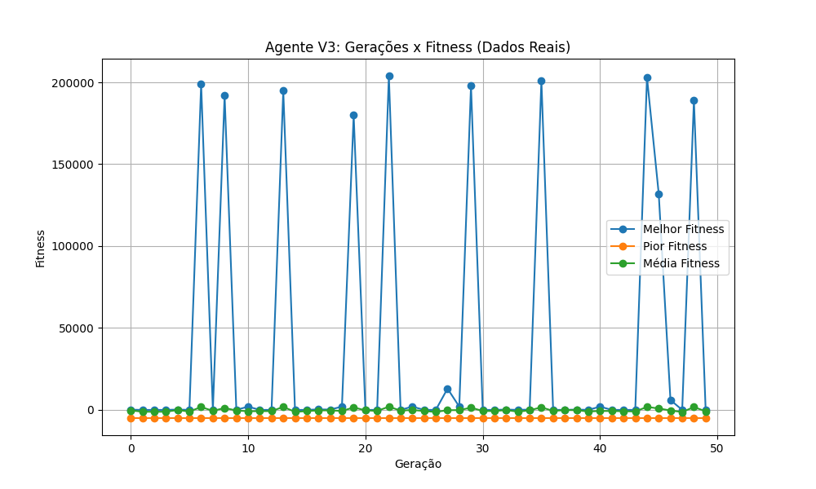
Resultados da Etapa 4: Algoritmo Genético
Evolução do Desempenho
Melhor fitness encontrado (global): 196910
Melhor estratégia encontrada (global):
['pegar', 'atirar', 'mover_aleatorio', 'mover_aleatorio', 'voltar_para_casa', 'atirar', 'sair', 'mover_aleatorio', 'sair', 'atirar']
O treinamento do agente genético demonstrou uma evolução significativa ao longo das gerações, superando o desempenho inicial.
Desempenho Inicial
Baixo, com pontuações de fitness que indicavam falha em completar o objetivo principal.
Otimizações Aplicadas
Aumento de penalidades, recompensas por aproximação ao ouro e refinamento da interpretação das percepções.
Resultados Finais
Picos de fitness
extremamente altos (acima de 190.000)
,
confirmando a capacidade do agente de pegar o ouro e
retornar à casa com sucesso.
A melhor estratégia encontrada globalmente ao final do treinamento reflete esses resultados positivos, indicando que o algoritmo genético converge para soluções robustas e eficientes.

Slide 10
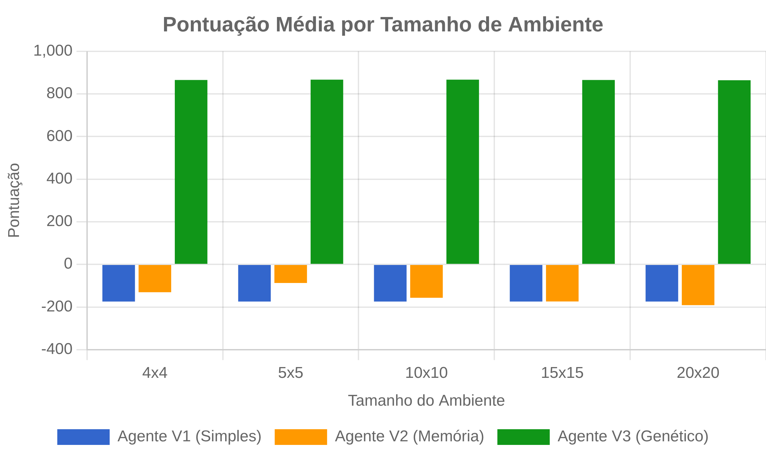
Etapa 5: Avaliação de Desempenho
Metodologia de Teste
Avaliação de três versões de agentes em ambientes de diferentes tamanhos (4x4, 5x5, 10x10, 15x15, 20x20), com 20 execuções para cada combinação.
V1
Agente Simples Reativo:
Pontuação consistentemente
baixa (-200)
V2
Agente com Memória:
Desempenho variável, algumas
pontuações positivas
V3
Agente Genético:
Desempenho superior e consistente
(995-999)
O Agente Genético (V3) demonstrou desempenho notavelmente superior, validando a eficácia do algoritmo genético na otimização da estratégia.

Slide 11





Conclusão e Resultados
Principais Conclusões
Os resultados reforçam a importância de estratégias mais sofisticadas para agentes em ambientes complexos como o Mundo de Wumpus:
Agentes reativos simples são ineficazes em ambientes complexos
Agentes com memória limitada apresentam desempenho inconsistente
Algoritmos genéticos geram agentes com alta performance e consistência
Evolução dos Agentes
Agente Reativo
Agente com Memória
Agente Genético
Sem memória
Baseado em modelo
Aprendizagem
Repositório do projeto:
github.com/soraya2025

